Slide 1
计算方法
5月14日

Slide 2
第6章 解线性方程组的迭代法
引言
基本迭代法
迭代法的收敛性
是否收敛
收敛速度
共轭梯度法

Slide 3
一阶定常迭代法基本定理（收敛判据）
定理5
充要条件

Slide 4
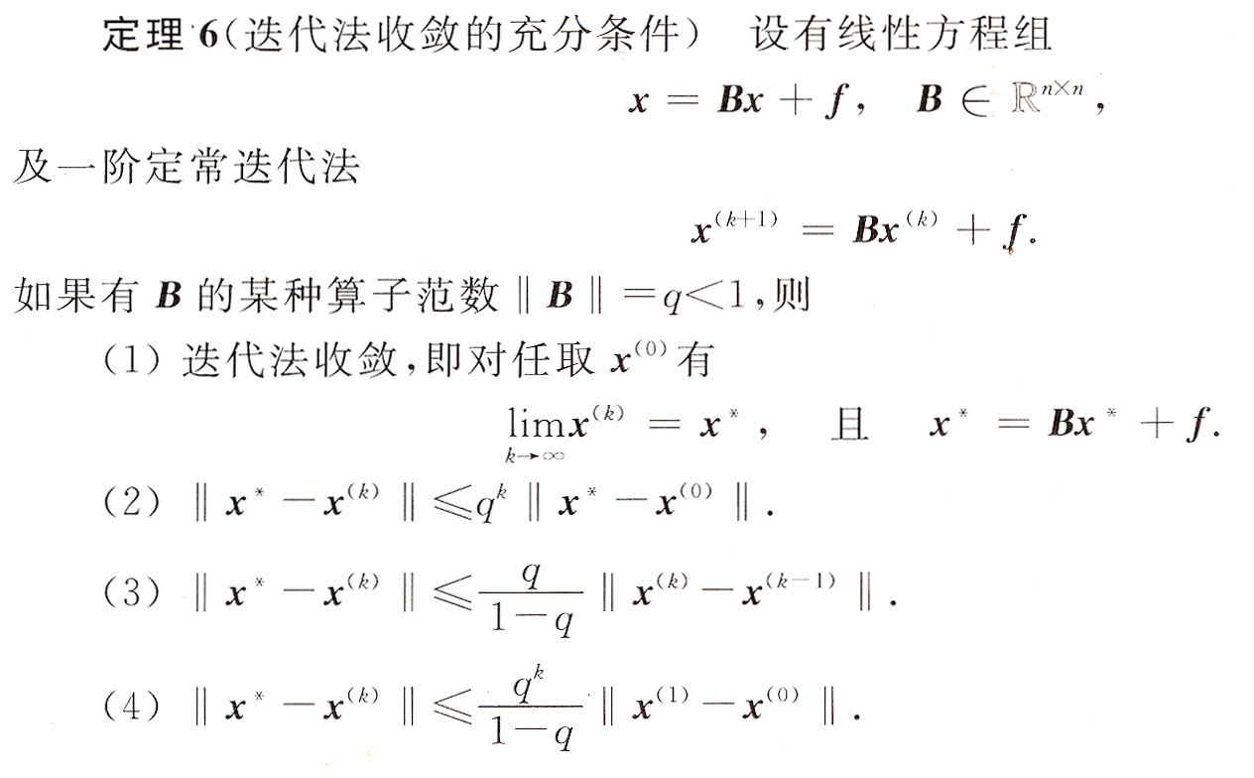
充分判据

Slide 5
相关定理
定理9 若A为严格对角占优阵或不可约弱对角占优阵，则
Jacobi 迭代法和G-S迭代法收敛。
定理10若A和2D-A均为正定阵，则Jacobi迭代法收敛。 若A为正定阵，则G-S迭代法收敛。
定理 设Jacobi矩阵B_{J} =(b_{ij})_{n}为非负矩阵（即 b_{ii}=0，b_{ij}≥ 0 ,
1≤i，j≤n），则下列关系有且仅有一个成立：
（1）ρ(B_{J})=ρ(B_{G})=0
（2） 0<ρ(B_{G})< ρ(B_{J})<1
（3）ρ(B_{J})=ρ(B_{G})=1
（4） 1<ρ(B_{J})<ρ(B_{G})
这说明Jacobi矩阵B_{J}为非负时, Jacobi 方法和G-S方法同时收敛，或同时发散。若同时收敛，则G-S方法比Jacobi方法收敛速度快.

Slide 6
应用
定理9→对角占优
在偏微分方程数值解中，有限差分往往导出对角占优的线性代数方程组
定理10 →（对称）正定
有限元法中的刚性矩阵往往是对称正定阵

Slide 7
注意
迭代法收敛与否的判断与方程组中方程排列顺序有关， 如线性方程组
无法直接判断Jacobi 迭代法和G-S迭代法的收敛性，但如果将方程组的次序修改为
由于系数矩阵A是严格对角占优阵，因此用Jacobi 迭代法和G-S迭代法求解该方程组均收敛。

Slide 8
SOR法的收敛性
SOR法的矩阵表示为
X^{(k+1)} =(D-ωL)⁻¹ [(1-ω)D+ωU] X^{(k)}+ω(D-ωL)⁻¹b
其中 B_{ω}=(D-ωL)⁻¹ [(1-ω)D+ωU] 是SOR法的迭代矩阵。
由定理5 及定理6直接得知：
SOR法收敛的充要条件是ρ(B_{ω})<1。
SOR法收敛的充分条件是 || B_{ω}||<1。
前面我们看到，SOR法收敛与否或收敛速度都与松弛因子ω有关，关于ω的范围，有如下定理。

Slide 9
SOR法收敛与收敛速度有关定理
定理11 设A∈R^{n×n}，满足a _{ii}≠0 (i=1,2,⋅⋅⋅⋅⋅⋅,n), 则有
det(B_{ω})=(1-ω)^{n} , 从而ρ(B_{ω})≥ |1-ω| 。
B_{ω}=(D-ωL)⁻¹ [(1-ω)D+ωU]
推论 解线性方程组，SOR法收敛的必要条件是
|1-ω| <1 ，即 0<ω <2。
定理12 设A∈R^{n×n}对称正定，且 0<ω<2，则SOR法对任意
的初始向量
都收敛。
由于定理10只是定理12的特殊情况，故定理10可以看作定理12的推论。 (定理12的证明见课本P196， (自学))

Slide 10
SOR法分类与现状
通常，
当ω>1 时，称为超松弛算法；
当ω<1 时，称为亚松弛算法。
目前还没有自动选择因子的一般方法，实际计算中，通常取（0,2）区间内几个不同的ω值进行试算，通过比较后，确定比较理想的松弛因子ω。

Slide 11
定理 15 设A是对称正定的三对角矩阵，则
ρ(B_{G}) =[ρ(B_{J})] ² <1，
且SOR法松弛因子ω的最优选择为
这时，有ρ(B_{opt} )= ω_{opt} - 1。 （证明略）

Slide 12
例7 讨论用SOR法的ω取值。
解 系数矩阵
由定理15得
根据定理15，有ρ(B_{G}) =[ρ(B_{J})] ² =0.625，
ρ(B_{opt})= ω_{opt} – 1 = 0.24 ,
可见采用SOR 方法比Jacobi迭代法和Gauss-Seidel迭代法快得多。

Slide 13
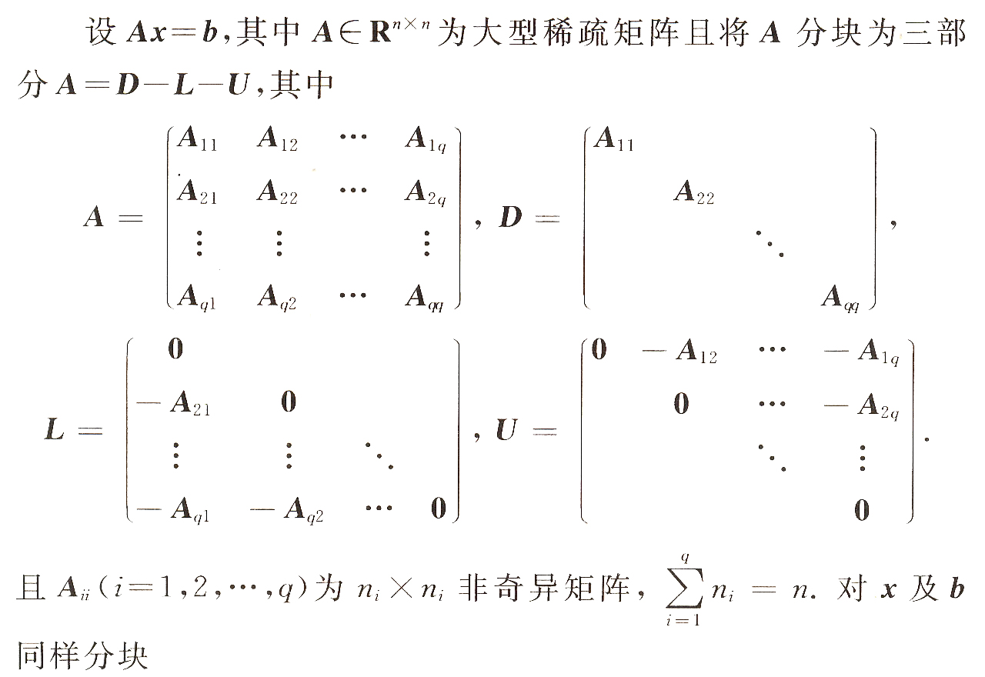
分块迭代法
前面用的迭代公式X^{(k)} → X^{(k+1)}计算时，是计算分量．
可以把该方法推广到分块矩阵．尤其是对大型稀疏阵.

Slide 14
与前面类似，我们可以得到块雅可比迭代法，块SOR迭代法等．
如块雅可比迭代法的矩阵表示为
第i个“分量”的具体形式为
这说明，雅可比迭代法，每迭代一次需要解q个低阶方程组．
关于块迭代法的更多内容，自学．

Slide 15
小节
1． Jacobi迭代法、Gauss-Seidel迭代法和SOR法
——计算分量形式、矩阵形式以及它们的迭代矩阵表示；
2． 迭代法收敛性的判定定理和收敛速度
(1)迭代法收敛的充要条件；
(2)从迭代矩阵的范数判别迭代法的收敛性及其证明；
(3)线性方程组的系数矩阵为严格对角占优阵，则Jacobi迭代法、Gauss-Seidel迭代法对任意初始向量均收敛；该定理的证明．
(4)线性方程组的系数矩阵为对称正定矩阵时，Jacobi迭代法、Gauss-Seidel迭代法和SOR法的重要结论。

Slide 16
共轭梯度法太长不看版
共轭梯度是一种优化算法（求极值）
用于求解线性方程组的适用对象：系数矩阵A是对称正定的
指导思想：把求方程组的解问题转化为求一个二次函数的极（小）值点的问题
求极值点的方法：最速下降、共轭梯度法

Slide 17
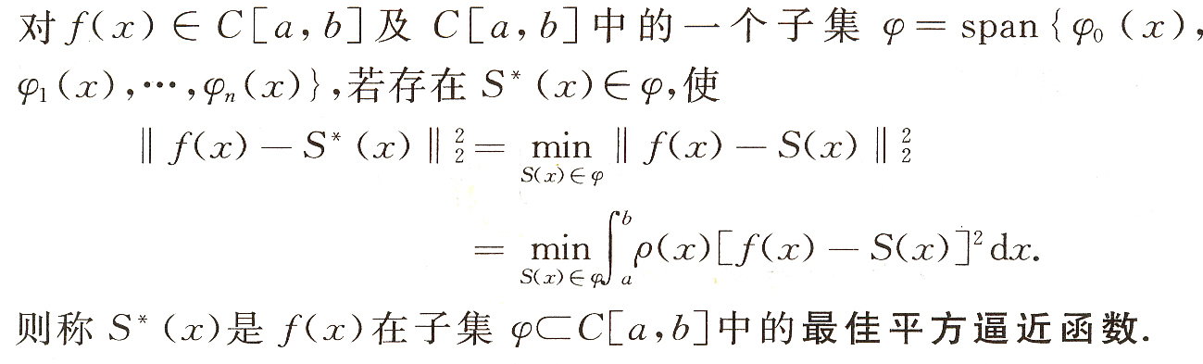
共轭梯度是一种优化算法（求极值）
优化问题：多变量目标函数求极值
类似于最佳平方逼近

Slide 18
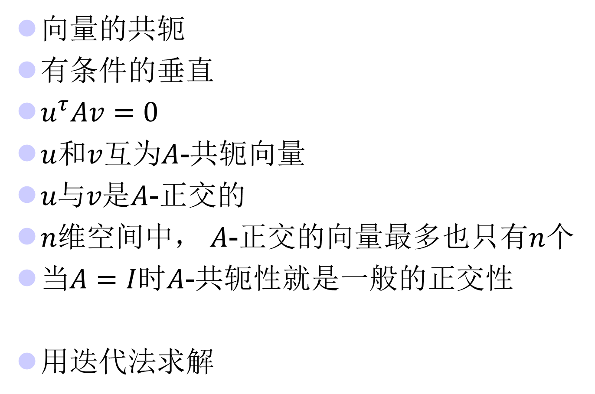
何谓“共轭”？
向量的共轭
有条件的垂直
$u^{τ}Av=0$
$u$和$v$互为$A$-共轭向量
$u与v是A$-正交的
$n$维空间中， $A$-正交的向量最多也只有$n$个
当$A=I$时$A$-共轭性就是一般的正交性
用迭代法求解

Slide 19
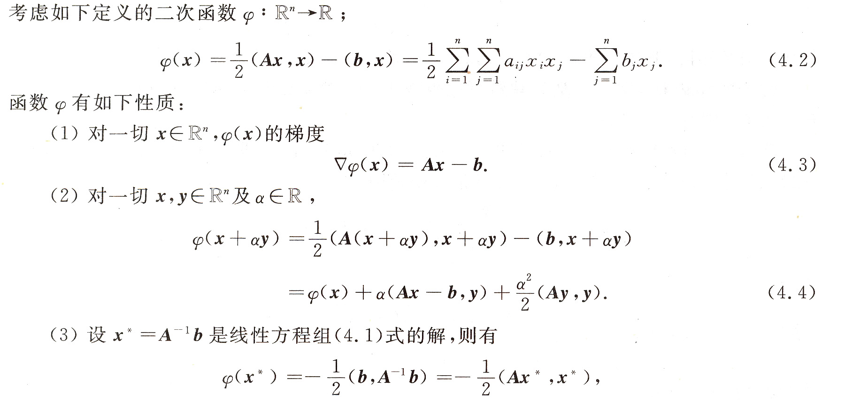
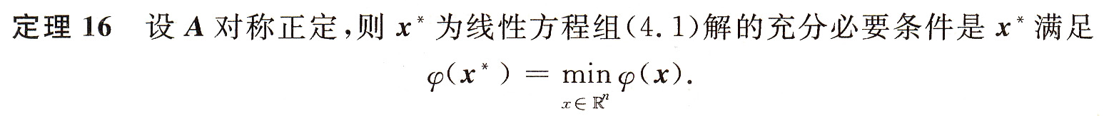
与方程组等价的变分问题
构造一个二次函数
这个二次函数的极小值点就是方程的解
旁证：

Slide 20
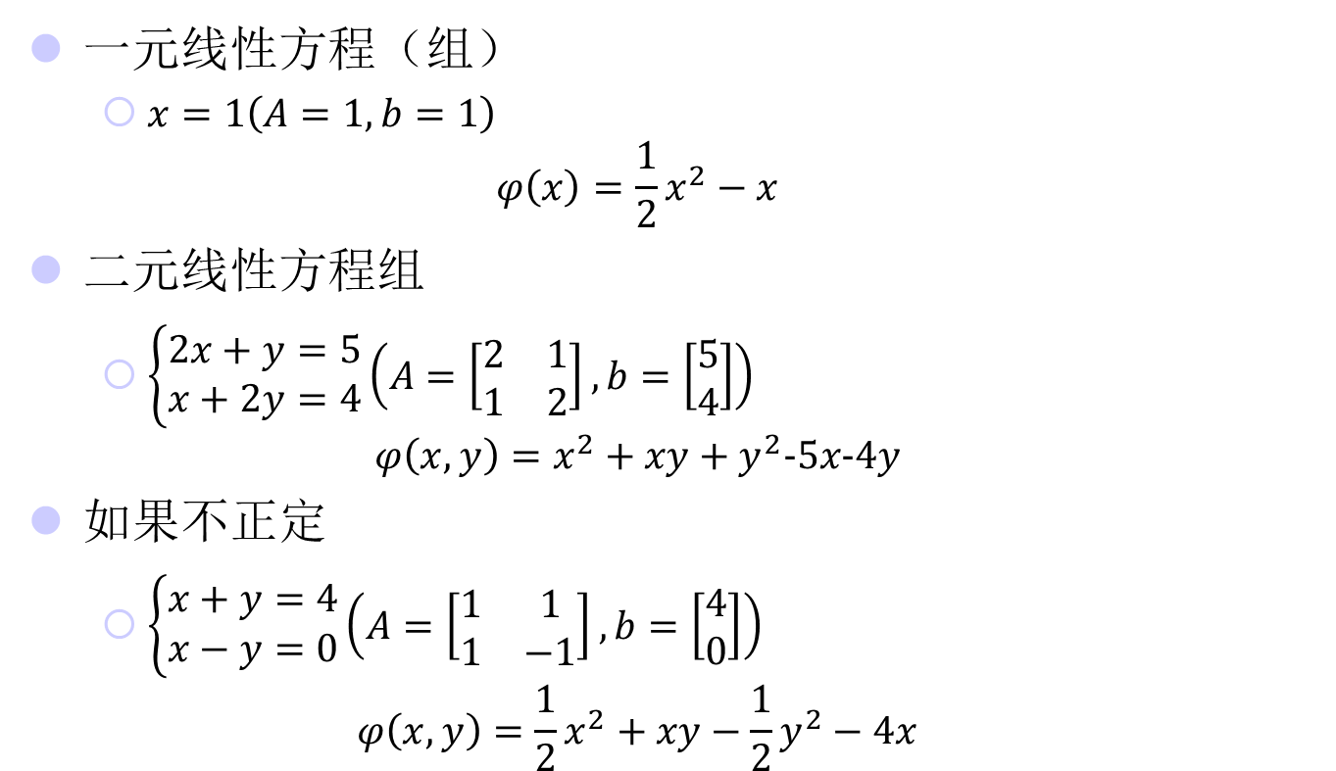
构造出的二次型是什么？
一元线性方程（组）
$x=1\left(A=1, b=1\right)$ $φ\left(x\right)=\frac{1}{2}x^{2}−x$
二元线性方程组
$\left\{\begin{matrix}2x+y=5 \\ x+2y=4\end{matrix}\right.\left(A=\left[\begin{matrix}2 & 1 \\ 1 & 2\end{matrix}\right], b=\left[\begin{matrix}5 \\ 4\end{matrix}\right]\right)$ $φ\left(x,y\right)=x^{2}+xy+y^{2}−5x−4y$
如果不正定
$\left\{\begin{matrix}x+y=4 \\ x−y=0\end{matrix}\right.\left(A=\left[\begin{matrix}1 & 1 \\ 1 & −1\end{matrix}\right], b=\left[\begin{matrix}4 \\ 0\end{matrix}\right]\right)$ $φ\left(x,y\right)=\frac{1}{2}x^{2}+xy−\frac{1}{2}y^{2}−4x$
cg1.m
cg2.m
cg.m

Slide 21
求极小值点的方法
选取初始点（任意）
选修正方向
确定修正幅度
以修正后的点为基础重复上面两步

Slide 22
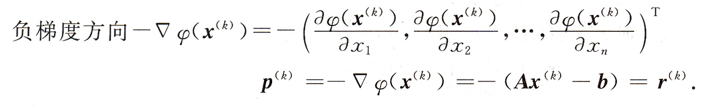
最速下降法
修正方向选取（下降得最快）
说明：选取目标函数在x^{(k)}点的切平面上的梯度下降最快的方向

Slide 23
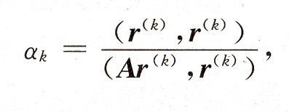
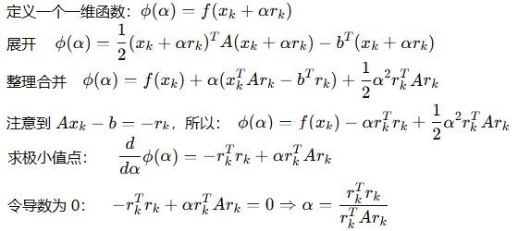
最速下降法
修正幅度选取（下降得最多）
说明：沿着之前的方向调整x能使得目标函数达到最小的幅度（也是个求极值问题）

Slide 24

最速下降法
修正方法
特征：两次迭代修正量是正交的（证明）
缺陷：每一步最速并非全局最速，不稳定

Slide 25
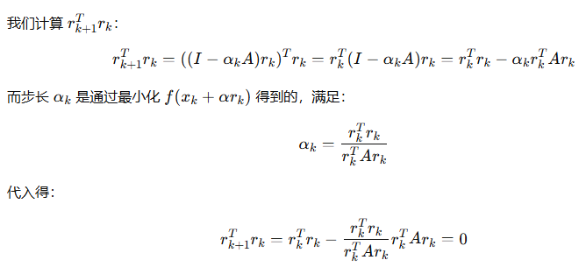
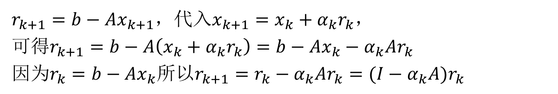
证明
$r_{k+1}=b−Ax_{k+1}$，代入$x_{k+1}=x_{k}+α_{k}r_{k}$，
可得$r_{k+1}=b−A\left(x_{k}+α_{k}r_{k}\right)=b−Ax_{k}−α_{k}Ar_{k}$
因为$r_{k}=b−Ax_{k}$所以$r_{k+1}=r_{k}−α_{k}Ar_{k}=(I−α_{k}A)r_{k}$

Slide 26
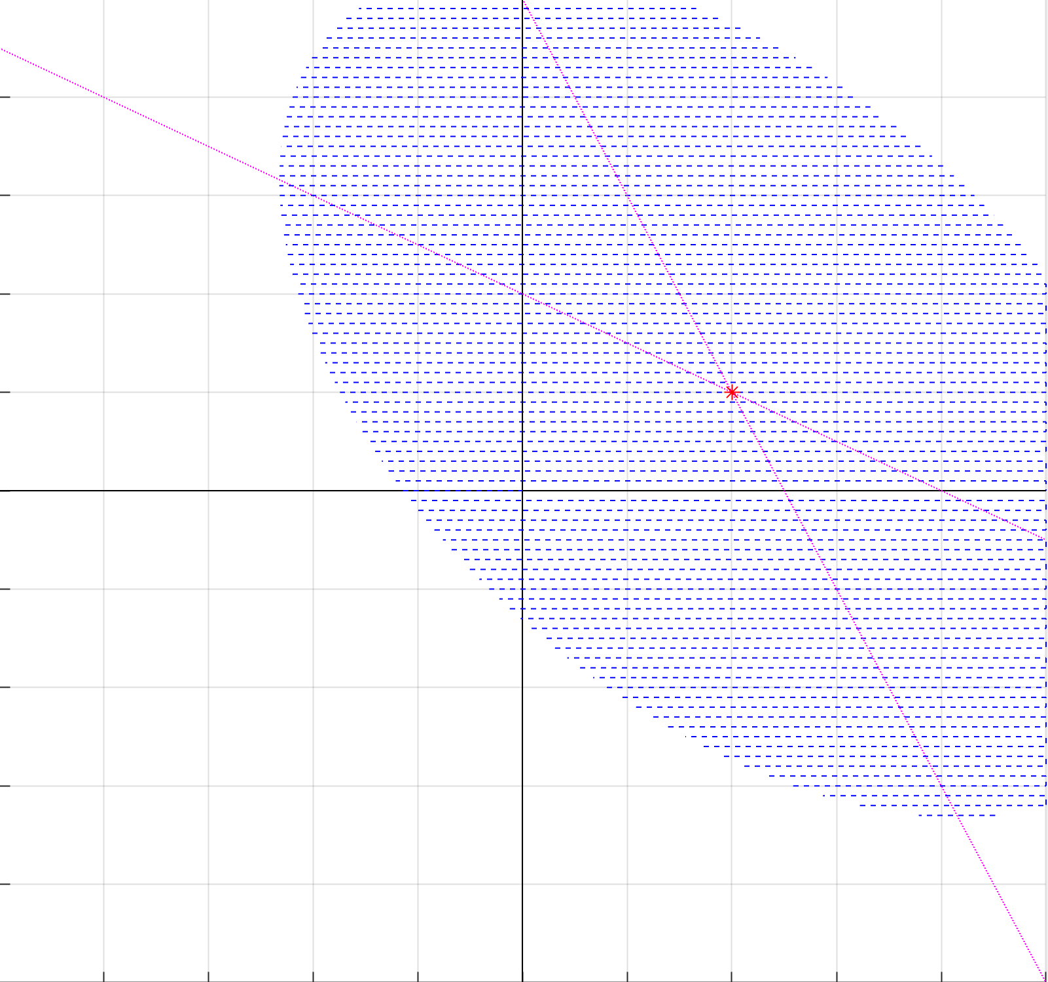
上帝视角
cg22.m

Slide 27
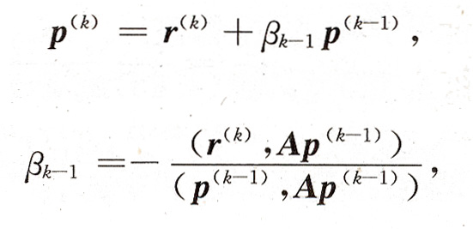
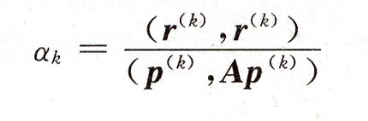
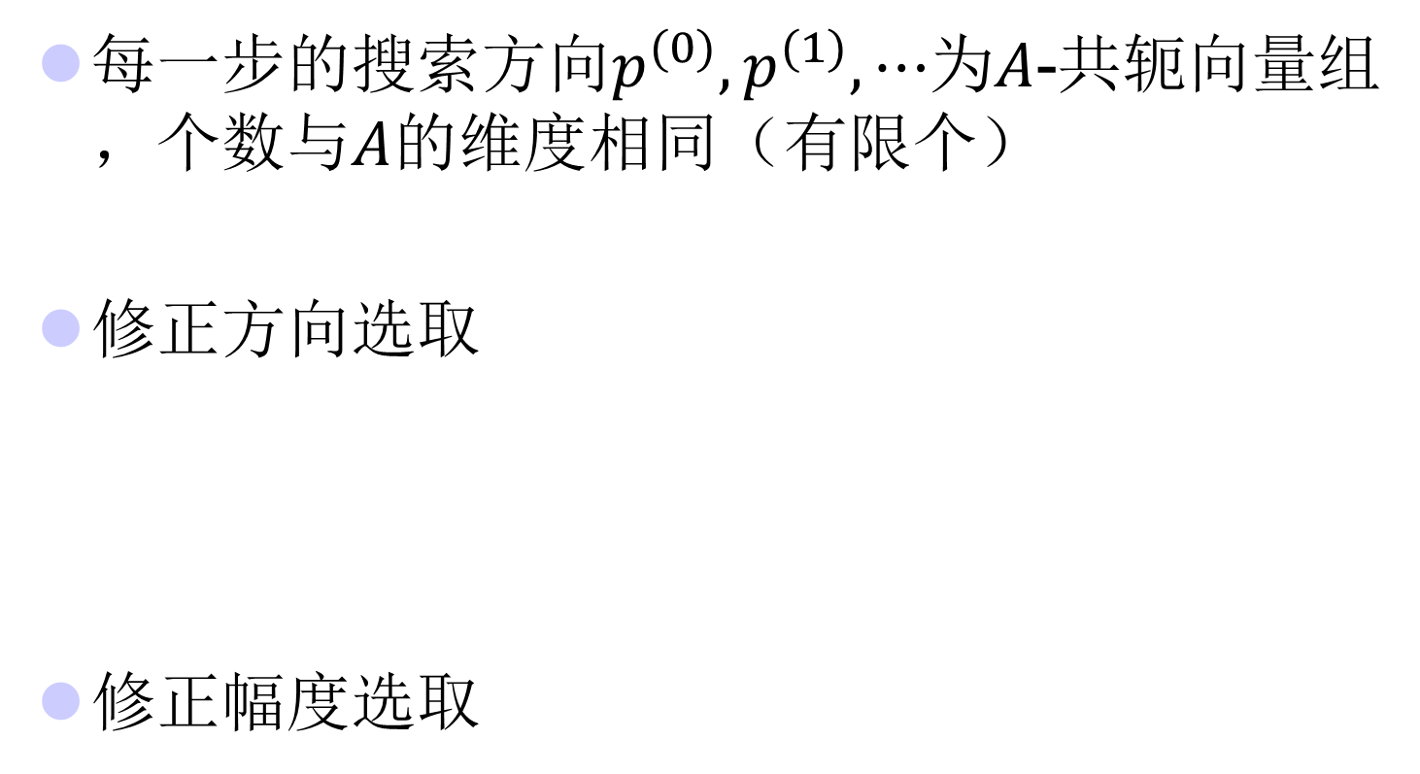
共轭梯度法（Conjugate Gradient CG方法）
每一步的搜索方向$p^{(0)},p^{(1)},⋯$为$A$-共轭向量组，个数与$A$的维度相同（有限个）
修正方向选取
修正幅度选取

Slide 28
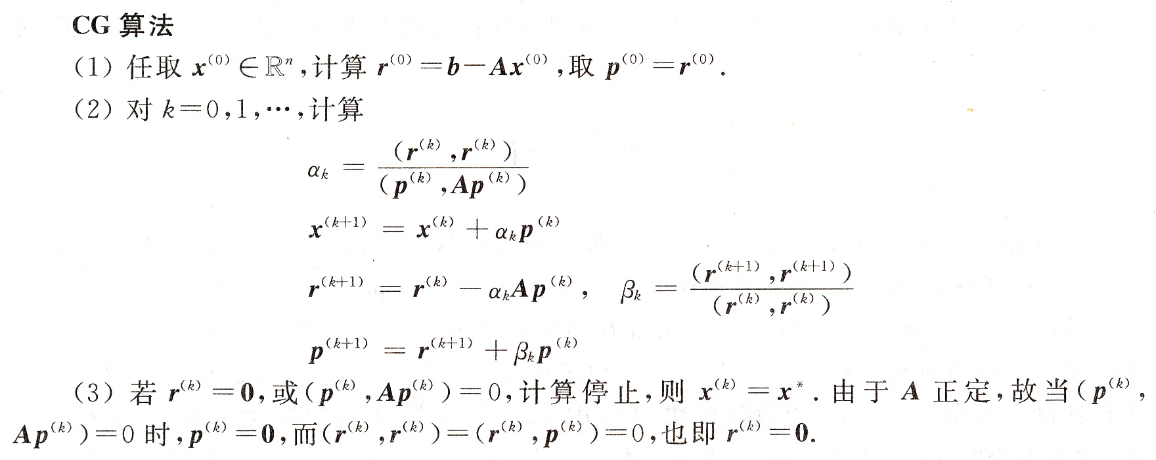
共轭梯度法算法步骤

Slide 29
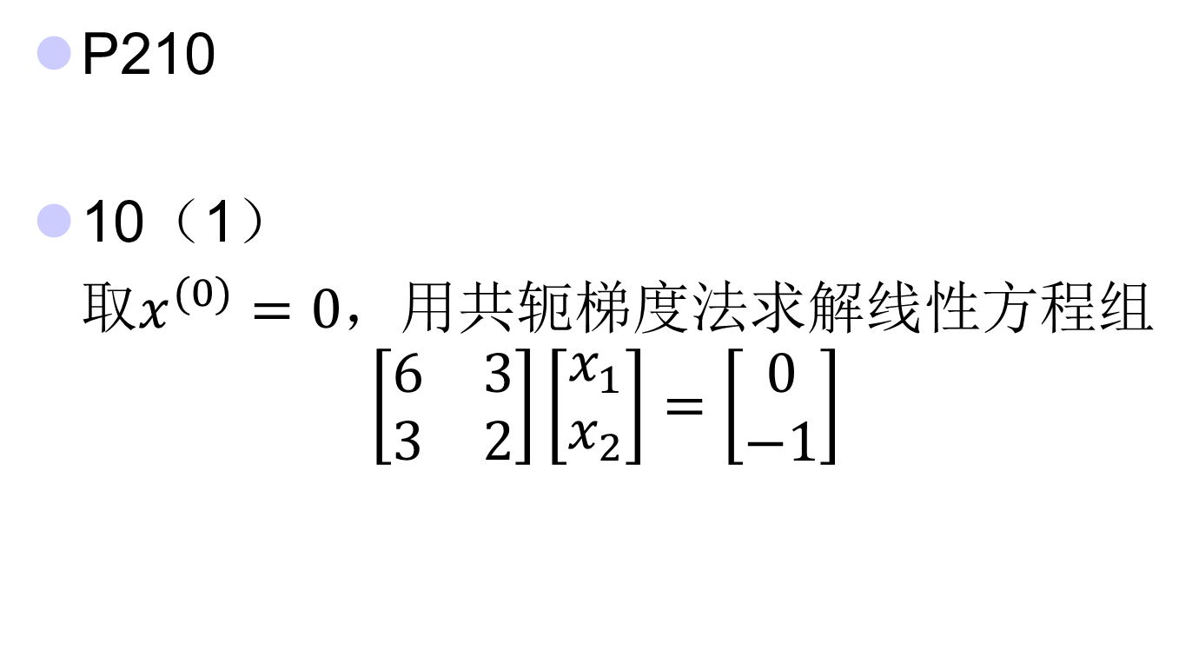
作业
P210
10（1）
取$x^{(0)}=0$，用共轭梯度法求解线性方程组
$$\left[\begin{matrix}6 & 3 \\ 3 & 2\end{matrix}\right]\left[\begin{matrix}x_{1} \\ x_{2}\end{matrix}\right]=\left[\begin{matrix}0 \\ −1\end{matrix}\right]$$

Slide 30
实验四
任务：
自己编程实现共轭梯度求解任意线性方程组
目的：
熟悉共轭梯度法的原理、方法和算法流程，以及实现过程中要注意的细节
要求：
采用语言不限
详细阐述你对共轭梯度法的理解
提交实验报告进行关键点说明和体会

